Slide 1

Pertemuan 1 : Kontrak Kuliah & Pengantar Perkuliahan Pancasila
Pendidikan Pancasila
Dedi Afandi, ST., MM
Teknik Informatika – S1
Fakultas Teknik
Universitas Pelita Bangsa

Slide 2

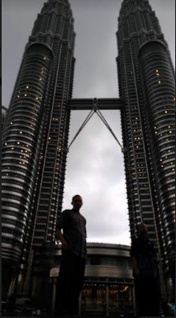
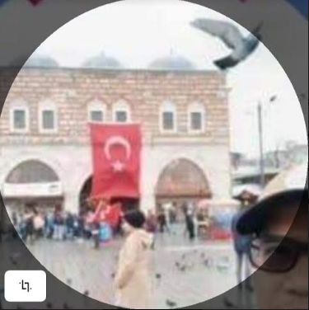
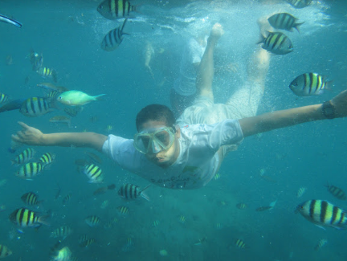
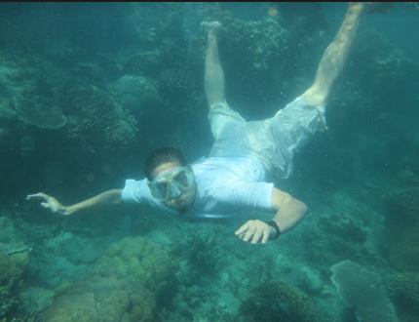
Tak kenal maka tak tahu
NAMA : DEDY AFANDI
ALAMAT : 1. Perum. Harapan Jaya, Blok C No214b, Bekasi Utara
: 2. Jl. Perjuangan No 130 Jatisari, Jatiasih
Pendidikan : s1 => Teknik Elektro
s2 => Magister Manajemen
Anak : 6 (3 Laki-laki dan 3 Perempuan)
Karir : Staff PPIC, Panasonic
Quality Engineering, YMMA
Deputy Director, Lembaga Pendidikan IHBS
Dosen, UPB

Slide 3
PENDIDIKAN PANCASILA
TATAP MUKA/ON LINE KE -1
MENGAPA PANCASILA PERLU

Slide 4
VISI DAN MISI UNIVERSITAS PELITA BANGSA
VISI
Visi Universitas Pelita Bangsa adalah menjadi entrepreneur university berkelas internasional pada tahun 2045.
MISI
Menyelenggarakan proses pendidikan dan pembelajaran yang berkualitas sehingga menghasilkan lulusan yang unggul, mandiri dan kompetitif.
Menyelenggarakan penelitian yang menghasilkan publikasi, Hak Atas Kekayaan Intelektual (HAKI), buku ajar, kebijakan dan teknologi yang berhasil guna dan berdaya guna dengan mengedepankan budaya dan sumber daya lokal.
Menyelenggarakan pengabdian kepada masyarakat untuk mensosialisasikan/ mengimplementasikan hasil-hasil penelitian yang berupa publikasi, Hak Atas Kekayaan Intelektual (HAKI), kebijakan dan teknologi yang berhasil guna dan berdaya guna dengan mengedepankan budaya dan sumber daya lokal.
Mengembangkan profesionalitas, kapabilitas dan akuntabilitas dalam tata kelola Universitas secaraentrepreneurial.

Slide 5
SILABUS PERKULIAHAN Sebelum UTS 1. Mengapa Pancasila Perlu 2. Makna dan Butir-Butir Nilai Pancasila 3.Tantangan Dalam Menerapkan Nilai-Nilai Pancasila 4. Pancasila Dalam Sejarah Perjuangan Bangsa 5. Dinamika Pancasila Dalam Perjaugan Bangsa 6. Pancasila Sebagai Dasar Negara 7. Dinamika Pancasila Sebagai Dasar Negara

Slide 6
SILABUS PERKULIAHAN Setelah UTS 8. Pancasila Sebagai Ideologi Bangsa 9. Perbandingan Ideologi Pancasila Dengan Ideologi Lain 10.Pancasila Sebagai Sistem Filsafat 11. Pancasila Sebagai Sistem Etika 12. Sejarah dan Dinamika Pancasila Sebagai Sistem Etika 13. Pancasila Sebagai Dasar Pengembangan IPTEK 14. Transformasi Penerapan Nilai-Nilai Pancasila

Slide 7
PENDAHULUAN Bangsa Indonesia memiliki keunikan, tidak seperti bangsa-bangsa lain di dunia, sebagai pemberian Allah SWT Tuhan YM E Beragama suku bangsa, bahasa dan adat-istiadat, agama dan kepercayaan, kebiasaan dan bentuk fisik Harus ada pedoman hidup, way of life dalam berbangsa dan bernegara. Berupa Ideologi yang dapat mempersatukan ke-bhenneka-an PANCASILA

Slide 8
PERLUNYA PEMBELAJARAN PANCASILA Revolusi Industri 4.0 kehidupan mengalami perubahan cepat, signifikan dan mendasar menjadi peluang dan ancaman berbangsa dan bernegara Pembelajaran peengetahuan Pancasila terus-menerus sepanjang hayat di institusi pendidikan informal, formal dan non formal Hasil belajar diharapkan memahami dan dapat menggamalkan dalam sikap-kepribadian dan tekad untuk menjadi manusia berjiwa Pancasila

Slide 9
Kontrak Kuliah
Komponen
• Kehadiran dan partisipasi : 10 %
• Tugas, quiz : 30%
• Ujian Tengah Semester : 25%
• Ujian Akhir Semester : 35%

Slide 10
Rencana Tugas MahasisWa
Judul Tugas
Mahasiswa melakukan presentasi tugas kelompok dengan materi akan diberikan dosen
Metode Pengerjaan Tugas
Yang harus dikerjakan dan batasan-batasan:
Membuat kelompok yang terdiri dari 5 mahasiswa
Membuat tugas yang diberikan oleh dosen
Tahapan Pengerjaan:
Membagi tugas ke semua anggota kelompok
Mempelajari tahap-tahap perancangan e-bisnis bagi sebuah bisnis atau perusahaan
Membuat tugas yang diberikan dan mempesentasikan ke dosen dan anggota kelompok lainnya
Mendiskusikan (sharing) dari setiap anggota ke anggota kelompok lainnya
Mengumpulkan tugas kepada dosen

Slide 11
Pre Test
Mengapa pancasila perlu ?
Apa harapan kalian dari hasil pembelajaran Pendidikan Pancasila?
Tulis jawaban anda di quiz
e-campuz

Slide 12


Terimakasih
Dedi Afandi,ST,MM
082113438035

